Slide 1

票房牛市是否还在路上？
——从数学模型的角度思考

Slide 2
2005年至2018年全国电影票房示意图（不含服务费）
牛市行情？是上是下？

Slide 3
目 录
1
2
3
4
模型原理
Principle
数据拟合
Matching
模型推广
Generalization
票房预测
Forecast

Slide 4

Part.1
模型原理
Principle

Slide 5
Logistic模型示意图
Q
成熟期
扩张期
初始期
T

Slide 6

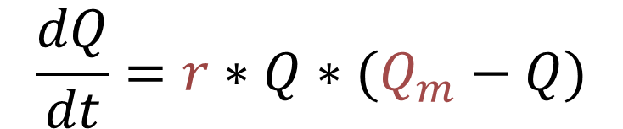
全国观影人次的模型方程
全国观影自2010年至2018年的增长规律应当满足Logistic的微分方程：
$$\frac{dQ}{dt}=r∗Q∗(Q_{m}−Q)$$
$r$为比例系数，衡量曲线变化快慢。
$Q_{m}$为$饱和系数，衡量人次Q$所可能达到的极限。

Slide 7
Part.2
数据拟合
Matching

Slide 8
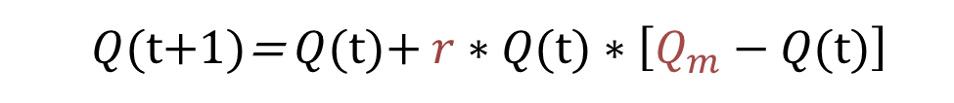
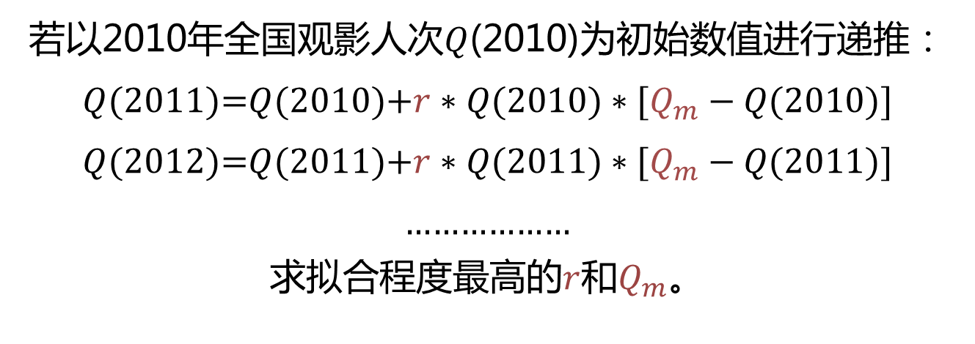
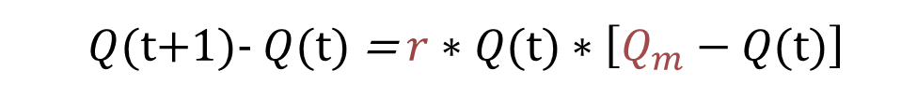
全国观影人次的递推公式
差分方程：
$Q$(t+1)- $Q$(t) = $r∗Q\text{(}\text{t}\text{)}∗\left[Q_{m}−Q\text{(}\text{t}\text{)}\right]$
=> 模型递推公式：
$Q$(t+1)= $Q$(t)+ $r∗Q\text{(}\text{t}\text{)}∗\left[Q_{m}−Q\text{(}\text{t}\text{)}\right]$
若以2010年全国观影人次$Q$(2010)为初始数值进行递推：
$Q$(2011)=$Q$(2010)+$r∗Q\text{(}\text{2010}\text{)}∗[Q_{m}−Q\text{(}\text{2010}\text{)}]$
$Q$(2012)=$Q$(2011)+$r∗Q\text{(201}\text{1}\text{)}∗[Q_{m}−Q\text{(201}\text{1}\text{)}]$
………………
求拟合程度最高的$r$和$Q_{m}$。

Slide 9
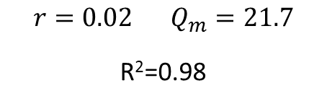
全国观影人次拟合示意图
$r=0.02$ $Q_{m}=21.7$
R²=0.98

Slide 10
全国观影人次与实际票价（不含服务费）对比示意图
票价
人次

Slide 11
Part.3
模型推广
Generalization

Slide 12

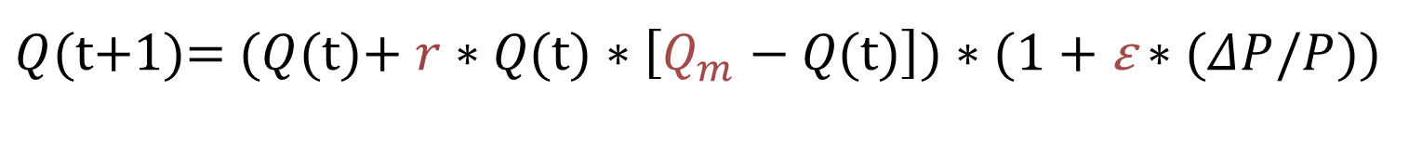
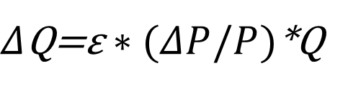
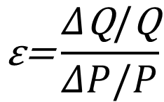
全国观影人次在价格影响下的广义递推式
$$\text{ε}\text{=}\frac{Δ\text{Q}/\text{Q}}{ΔP/P}$$
引入弹性系数：
⇒
$Δ\text{Q}\text{=}\text{ε}∗(ΔP/P)$*Q
则全国观影电影人次$\text{Q}$(t) 在价格P 影响下的广义递推式为：
$Q$(t+1)= ($Q$(t)+ $r∗Q\text{(}\text{t}\text{)}∗\left[Q_{m}−Q\text{(}\text{t}\text{)}\right])∗(1+\text{ε}∗(ΔP/P))$
求拟合程度最高的$r、Q_{m}$和$\text{ε}$。

Slide 13
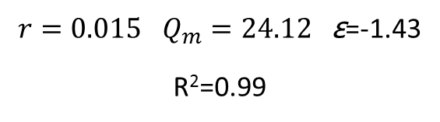
加入价格变化因素后的全国观影人次拟合示意图
$r=0.015$ $Q_{m}=24.12 \text{ε}$=-1.43
R²=0.99

Slide 14
Part.4
票房预测
Forecast

Slide 15
票房预测的步骤
01
估计来年的票价变化区间
02
计算票价变化区间下的人次的变化区间
03
根据票价和人次的对应关系计算票房变化的可能性区间

Slide 16

2019年全国电影票房（不含服务费）预测
$P_{2019}≈34.6$
𝛥𝑃/𝑃≈5%
$Q_{2019}\text{≈}17.2$
${ M}_{2019}\text{≈}[590,600]$

Slide 17

2020年全国电影票房（不含服务费）预测
$$\text{Δ}\text{P}\text{/}\text{P}\text{≈}[\text{−5}\text{\%}\text{,2\%]}$$
$P_{2020}$≈[32.9,35.3]
$Q_{2020}\text{≈}\left[18.4,20.3\right]$
${ M}_{2020}\text{≈}[650,670]$

Slide 18

全国电影票房压力位预测（不含服务费）
760亿元
$P_{2023}$≈32
$Q_{2023}\text{≈}23.5$
${ M}_{2023}\text{≈}750$

Slide 19

谢谢观看

